Slide 1
Нагрузочное тестирование с нуля
Кирилл Юрков
Notes:
Добрый день, меня зовут Кирилл Юрков. На данный момент я работаю в Билайн и представляю сообщество инженеров по тестированию производительности. Хочу сегодня вам рассказать про то как провести простое нагрузочное тестирование с нуля.

Slide 2
Общий план:
Определиться с целью нагрузочного тестирования
Сбор данных для тестирования
Составить базовый профиль нагрузки
Сформировать план подачи нагрузки
Разработать скрипты
Мониторинг серверов приложения
Запустить тесты
Сбор результатов
Notes:
Итак, общий план выглядит примерно так. Какие-то шаги могут отличаться, в зависимости от конкретной ситуации, но на начальных уровнях идти лучше по нему.

Slide 3
Общий план:
Определиться с целью нагрузочного тестирования
Сбор данных для тестирования
Составить базовый профиль нагрузки
Сформировать план подачи нагрузки
Разработать скрипты
Мониторинг серверов приложения
Запустить тесты
Сбор результатов
Notes:
Начнем по порядку, для начала нужно определиться с тем, зачем вам необходимо провести нагрузочное тестирование. Задав правильный вопрос - вы сможете выбрать подходящий вам тип тестирования.

Slide 4
Цели нагрузочного тестирования или зачем нужна нагрузка?
Тип тестирования | Вопрос на который отвечает тестирование
Тестирование стабильности | Достаточно ли надежно работает система на долгом интервале времени?
Тестирование восстановления | Как быстро восстановится система?
Стрессовое тестирование | Что произойдет при незапланированной нагрузке?
Тестирование объемов | Как будет работать система, если объем базы данных увеличится в 100 раз?
Тестирование масштабируемости | Как вырастет производительность системы при увеличении количества оперативной памяти?
Notes:
Типы тестирования бывают очень разными. Вы видите соответствие вопроса и определенного типа тестирования. Я расскажу вам про несколько самых популярных вопросов и соответствующие им типы тестов.
Первый вопрос - Какая максимальная производительность новой системы и соответствует ли она требованиям? Для этого существует такой тип теста, как поиск максимальной производительности сервиса, он подразумевает, пошаговое повышение нагрузки до момента появления отказов в работе нагружаемой системы, что является неким показателем, что система быстрее, лучше или эффективнее работать уже не может - таким образом, максимум найден.
Второй популярный вопрос - Насколько надежна наша система и нет в ней утечек памяти? Это тест стабильности. Он подразумевает длительную и, чаще всего, равномерную нагрузку на систему, которая либо соответствует типичной пользовательской нагрузке, либо проводится на уровне примерно 80% от найденного максимума. В ходе подобной нагрузки, нередко возникают утечки или накопления очередей, которые в дальнейшем тоже могут привести к сбоям в работе системы.
Последний вопрос - Что будет если какой-то внешний сервис упадет или если на систему будет нетипичный наплыв пользователей? Для этого проводиться стресс-тест, обычно короткий тест, с высокой вариативностью реализации, который проверяет работу системы в определенных условиях
Сразу оговорюсь названия в разных источниках, как и подходы, могут немного отличаться, чаще всего это связано с тем, что в нагрузочном тестировании слабая и непопулярная стандартизация.

Slide 5
Общий план:
Определиться с целью нагрузочного тестирования
Сбор данных для тестирования
Составить базовый профиль нагрузки
Сформировать план подачи нагрузки
Разработать скрипты
Мониторинг серверов приложения
Запустить тесты
Сбор результатов
Notes:
Теперь, когда с типом теста более менее определились - переходим к сбору данных для тестирования

Slide 6
Сбор данных для нагрузки
Самые частые возможные варианты:
а) Если система уже в продакшене - то необходимо обратиться к логам или метрикам, коротко о том как это сделать (сбор частых и долгих операций, взаимосвязь с аналитиками)
б) Если система еще не вышла в продакшн - необходимо взять максимально много информации у аналитиков и разработчиков (аналогично долгие и частые операции)
Notes:
Есть два основных пути того как получить необходимые данные для нагрузки, абсолютно точно - желательно иметь прямой контакт с разработчиками системы и, если таковые существуют, с её аналитиками.
Теперь о подходах:
Первый из них, это когда система уже реализована, находится в продакшене. У нее есть какой-то набор логов, может быть, даже, вам повезет - будут где-то красиво представленные метрики.
Основная суть в том, чтобы из этих источников понять, какие операции самые частые в системе и какие операции самые тяжелые для системы. Обычно тяжелые операции отличаются от других большим временем отклика, но это может быть далеко не так. Поэтому любой вариант полученных данных стоит согласовать с людьми, кто хорошо знакомы с системой. Главный вопрос на данном этапе, часто звучит такой - а сколько нужно операций? Или нужно ли покрывать тестами абсолютно всё? - Однозначного ответа нет, но я рекомендую учитывать следующие параметры:
-выделенное время на нагрузочное тестирование
-объемность системы, которую вы тестируете.
Думаю, что для очень больших систем покрытие нагрузочными тестами 70-80% операций будет достаточным для того, чтобы результаты нагрузки были близки к реальности. А для совсем небольших желательно покрывать тестами весь функционал.
Второй подход, применяется, когда система еще не вышла в свет, а находится, например на этапе тестирования, или вообще разработки. Тут целиком и полностью вам придется полагаться на мнение разработчиков и аналитиков, иногда добавляя в полученную от них информацию здравый смысл и, вероятно, анализ работы схожих систем.
Итак, что же нужно получить конкретно на этом этапе? В идеале, нам нужен список операций, которые в свою очередь, будут иметь некие показатели интенсивности, например 10 000 переходов на главную в сутки. В идеале иметь информацию за несколько периодов, например - самый нагруженный час и целая неделя. Такие данные нужны по каждой операции, которая предполагает участие в нагрузке

Slide 7
Пример собранных данных
Операция | Запрос | Интенсивность в сутки
Переход на главную | shop.ru | 10 000
Переход в каталог | shop.ru/catalog | 8 000
Переход в личный кабинет | shop.ru/lk | 5 000
Переход в карточку товара | shop.ru/catalog/prod_id=1 | 7 000
Notes:
Так выглядит грубый пример того, как могут выглядеть полученные данные из этого этапа

Slide 8
Общий план:
Определиться с целью нагрузочного тестирования
Сбор данных для тестирования
Составить базовый профиль нагрузки
Сформировать план подачи нагрузки
Разработать скрипты
Мониторинг серверов приложения
Запустить тесты
Сбор результатов
Notes:
Теперь поговорим о профиле нагрузки

Slide 9
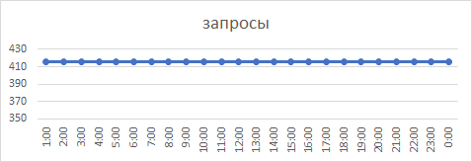
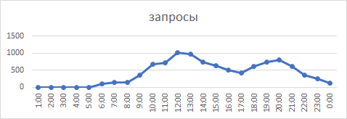
Профиль нагрузки
10 000 / 24ч. / 60 мин. / 60 сек. = 0.1 запрос в сек.
- среднее из исходных данных
~416 в час.
10 000 / 12ч. * 2 / 60 мин. * 2 / 60 сек. * 2 = ~2 запроса в сек.
- реальная ситуация
~1010 в час.
Notes:
Для того, чтобы понять как составлять профиль - нужно понять что это такое. Так вот профиль это те же самые операции, которые вы нашли на предыдущем этапе, но приведенные к определенной единице времени и примененные к реальным условиям. Чаще всего их приводят к одной секунде.
То есть, если у нас было 10000 переходов на главную страницу в сутки, то профиль, по идее, должен включать в себя 0.1 запросов в секунду, как это показано на слайде - то есть мы делим сначала на часы, потом на минуты и на секунды в результате получаем число запросов в единицу времени. В таких условиях мы получим примерно 416 запросов в час. Но тут всё не так просто, так как есть ряд факторов.
Главный из них - это то, что нагрузка в течение дня не всегда равномерно распределена, а это значит, что в какой то час может выполняться 1000 переходов на главную, например в обед, когда все делают перерыв в работе. Тогда нагрузка в одну десятую запроса в секунду неверно будет отражать поведение пользователей. Плюс ко всему, система может быть активно нагружена совсем не 24 часа в сутки, а например ей активно пользуются только в течение дня, примерно 12 часов. На этом этапе, необходимо сопоставить полученные результаты с поведением пользователей.
В идеале, нужно выявить близкие к максимальным интенсивности в единицу времени. Самый простой способ - это на каждом этапе деления заложить минимум двукратный пик.
То есть даже если, мы не видим такого пика в собранной статистике, вполне вероятно, что он может произойти в другой день - поэтому собирать лучше как можно больше данных, тогда оценка будет точнее.
В нашем случае, если мы знаем, что часов активного использования 12, то в час мы получим примерно 832 запроса, умножим на 2, чтобы заложить пиковые часы и получим 1664 запроса в час. С графиком это уже не имеет ничего общего. Далее с минутами, 1664 делим на 60 минут и получаем примерно 28 запросов в минуту, закладываем пик, умножая на 2 и результатом будет 56 запросов в минуту, далее делим на 60 секунд, и опять закладываем пик. Итоговое значение будет 1.8 запросов в секунду, что можно округлить до двух. Не забудьте учесть, что в продакшене количество серверов приложения может отличаться, как и их конфигурация. В данном случае для упрощения будем считать, что у нас всё один к одному.
Конечно, это очень грубая оценка, но с высокой долей вероятности мы таким образом покроем большинство возможных всплесков активности пользователей, для каждого часа, минуты и секунды. Главное - всегда накладывать полученные данные на реальность. ВСегда будут ограничения, связанные с реальными пользователями. Учитывайте это в подсчетах. Идеальную точность получить невозможно и только реальный трафик может реально отражать работу пользователей в системе. А если мы говорим об имитации работы пользователя, то она должна быть достаточно приближена к реальности, чтобы покрыть большинство случаев.

Slide 10
Профиль нагрузки
Пример профиля
Операция | Запрос | Интенсивность в сутки | Интенсивность в секунду
Переход на главную | shop.ru/ | 10 000 | 2
Переход в каталог | shop.ru/catalog | 8 000 | 1,5
Переход в личный кабинет | shop.ru/lk | 5 000 | 1
Переход в карточку товара | shop.ru/catalog/prod_id=1 | 7 000 | 1,2
Notes:
Вот так выглядит реально полученный профиль после агрегации всех значений. В моем опыте, действительно, итоговая интенсивность полученная таким способом соответствовала реальности, где-то на 70-80%, но не всегда. Поэтому самый правильный путь, подключать детальные метрики к системе и как можно скорее подставлять вместо прогнозируемых реальные значения. Хорошим вариантом будет, например, использование стека ELK.

Slide 11
Общий план:
Определиться с целью нагрузочного тестирования
Сбор данных для тестирования
Составить базовый профиль нагрузки
Сформировать план подачи нагрузки
Разработать скрипты
Мониторинг серверов приложения
Запустить тесты
Сбор результатов
Notes:
Теперь переходим к плану нагрузки

Slide 12
План
Каждый план отражает свою цель нагрузки. В плане необходимо отразить как именно будет подаваться нагрузка.
Notes:
План того как вы будете подавать нагрузку, зависит от того какая стояла цель. Некоторые планы уже заложены в какие типы тестов, то есть например для теста поиска максимума уже понятно, что будет ступенчатый рост нагрузки на систему до момента начала отказов. По сути это и будет планом, но нужно добавить побольше конкретики.
А именно: какой будет шаг каждой ступеньки?
А сколько будет длиться каждая итерация и тд? Чаще всего, если говорить о тесте максимума, то лучше за 1 шаг брать 10 или меньше процентов профиля, чем меньше процент тем точнее вы найдете нужную величину.
Для того чтобы убедиться, что система точно не справляется именно на этом шаге, лучше делать длительность шага не меньше 30 минут. В него успеют произойти различные сбросы кэшей, а может и какая-то регулярная операция в системе, но в любом случае необходимо выбирать длительность исходя из того, что успеет произойти в системе за данный промежуток времени.
Если говорить в общем, то план это так как вы будете использовать уже имеющийся профиль нагрузки. Будете вы его подавать не изменяя, но длительное время, как делают в тестах стабильности или будете подавать сразу четырехкратных профиль, как делают стресс тестах. Главное, что нужно на этом этапе - это понять как правильно выйти из нагрузки. Например, для теста максимума условием завершения теста может быть один или несколько подобных пунктов:
Процент ошибок за минуту стал больше чем 10%
Времена отклика за последние 5 минут стали выше чем 5 сек
Очередь не уменьшается на протяжении 10 минут
Это то, что поможет вам определить, тот самый переломный момент, когда система еще вас устраивала с точки зрения производительности и вдруг перестала. Другими словами это требования к работе системы, они нужны в каждом плане, их также можно согласовать с разработкой, аналитиком, но лучше всего эти ответы получить от заказчика.

Slide 13
Тип теста | Условия завершения теста | Максимальная длительность | План
Тест поиска максимума | 1. Процент ошибок за минуту стал больше, чем 10% 2. Времена отклика за последние 5 минут стали выше, чем 5 сек 3. Очередь не уменьшается на протяжении 10 минут | 1) 100%/10 = 10 шагов 2) 1 шаг = 30 мин. 3) 10 шагов*30 мин = 5ч. | Начинаем с 10% от профиля. Каждые 30 минут увеличиваем нагрузку на 10%, пока не дойдем до 100% или не сработает условие завершения теста
Подтверждение максимума | 1. Процент ошибок за минуту стал больше, чем 10% 2. Времена отклика за последние 5 минут стали выше, чем 5 сек 3. Очередь не уменьшается на протяжении 10 минут | 2 часа | За 10 минут выходим на нагрузку, равную 90% от найденного максимума и держим на этом уровне. Если тест завершается раньше максимального времени - провести поиск максимума повторно, уменьшив профиль на 10 процентов.
Тест стабильности | 1. Процент ошибок за 10 минут стал больше, чем 10% 2. Времена отклика за последние 10 минут стали выше, чем 5 сек 3. Очередь не уменьшается на протяжении 40 минут 4. Свободная память непрерывно уменьшается несколько часов | 24 часа | За 10 минут выходим на нагрузку, равную 90% от найденного максимума и держим на этом уровне.
Notes:
Вот пример типичного плана нагрузочного тестирования. Тут у нас участвуют 3 типа тестов. Каждый последующий зависит от значения предыдущего, то есть, после того как мы нашли максимум, мы должны проверить, что максимум не был найден раньше. Для этого мы берем предыдущий шаг до найденного максимума и нагружаем его длительное время, если условия завершения теста не сработали, значит максимум найден правильно, если сработали, то новый максимум находится на предыдущем шаге. Как только система будет успешно справляться с нагрузкой на этапе подтверждения максимума, на этой же величине можно проводить и тест стабильности системы.

Slide 14
Общий план:
Определиться с целью нагрузочного тестирования
Сбор данных для тестирования
Составить базовый профиль нагрузки
Сформировать план подачи нагрузки
Разработать скрипты
Мониторинг серверов приложения
Запустить тесты
Сбор результатов
Notes:
Теперь когда всё посчитано и распланировано пришло время это реализовать. Как нагрузочный инструмент я чаще всего использую Apache Jmeter, так, что дальше речь пойдет о реализации нагрузки именно в нем. Также отмечу, что он абсолютно бесплатный и поэтому, вы можете всё это попробовать сделать сами.

Slide 15
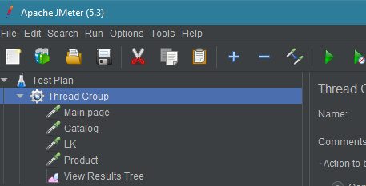
Разработка скриптов
1
4
2
3
Notes:
Для начала расскажу об исходных элементах в интерфейсе инструмента. Test Plan - это главный элемент всего нашего скрипта, пока важно знать, что нам всё нужно добавлять именно в него.
Под цифрой 1 у нас находится Thread Group, по сути этот элемент можно проассоциировать с количеством зенитного оружия из которого будет осуществляться выстрел.
Под цифрой 2 - разные виды снарядов, это наши запросы к разным страницам на сайте
Цифра 3 - это парень с биноклем, который рассказывает нам попали мы в цель или нет, а главное какой результата этого попадания.
Ну и под цифрой 4, как вы могли догадаться у нас находится команда “начать обстрел”
Есть еще элемент таймер - который устанавливает то как часто нужно стрелять по цели, о нем позже. А теперь перейдем к описанию каждого из элементов.
Для того чтобы создать любой из этих элементов, нужно просто кликнуть правой кнопкой мыши на родительский элемент и выбрать вкладку Add, после чего выбрать интересующий вас элемент.

Slide 16
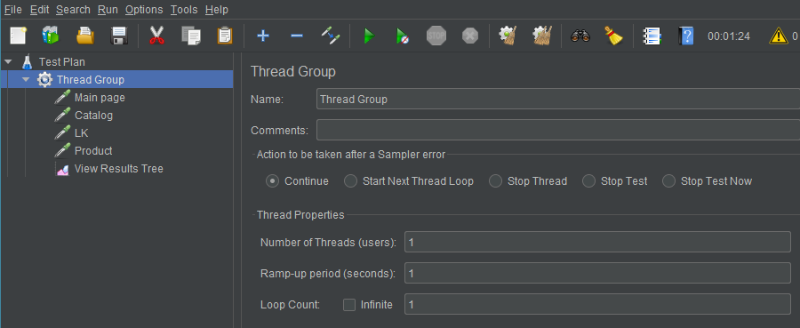
Thread Group
1
2
3
Notes:
Собственно Thread Group - фактически, это то сколько виртуальных пользователей будут параллельно общаться с системой.
Под цифрой 1 - количество этих пользователей
Под цифрой 2 - то за какой время наберется нужное количество пользователей.
Под цифрой 3 - то сколько раз каждый пользователь совершит полный цикл запросов к системе. В данном случае это 4 запроса

Slide 17
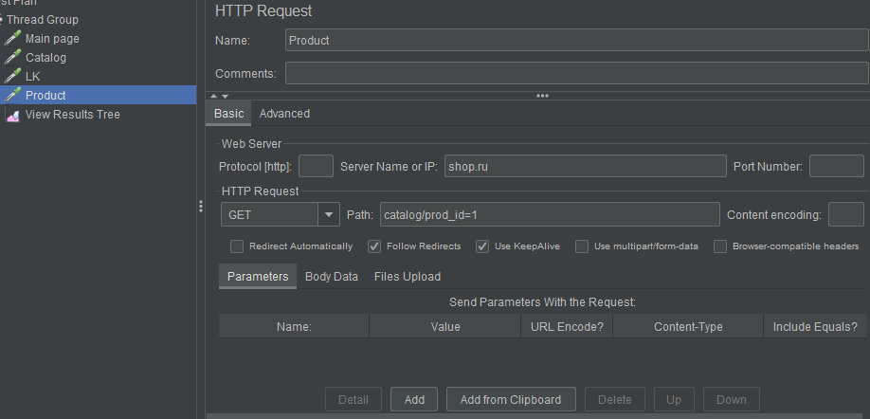
HTTP Request
1
2
3
Notes:
Теперь о самих запросах, так выглядит простой GET запрос. Тут ничего сложного, в поле под номером 1 указываем имя хоста, в данном случае наш сайт shop.ru. Во втором поле указываем метод, у нас это GET, а в третьем полный путь запроса. Тут есть еще масса параметров, но они нам сейчас не нужны. Давайте попробуем запустить эту всю красоту и посмотрим, какой результат.

Slide 18
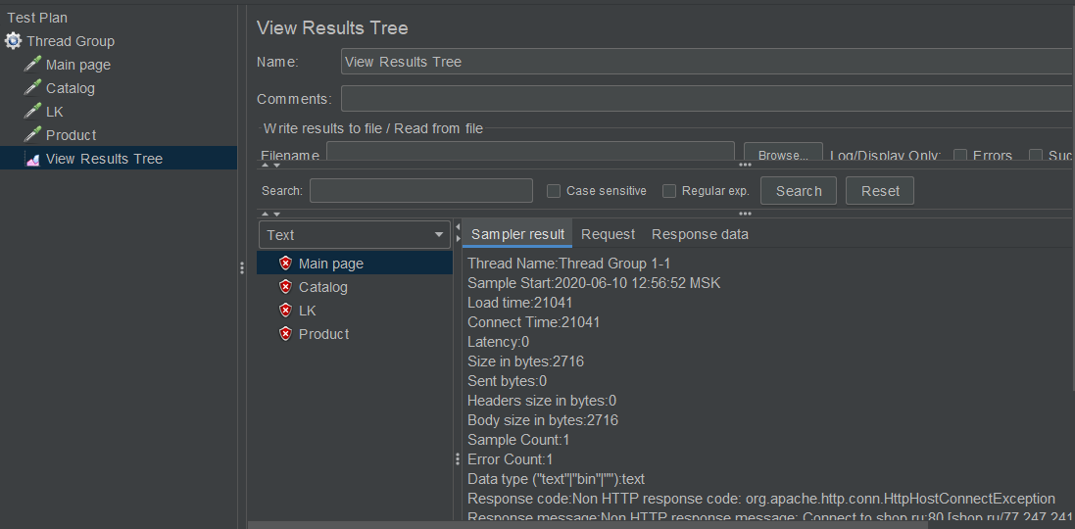
Listener
1
2
Notes:
После запуска переходим в элемент View Results Tree типа Listener и смотрим, что у нас тут получилось. В данном случае всё ожидаемо, так как сайта shop.ru в принципе не существует. Поэтому дальше для примера я его заменю на какой-то реальный.
На данной вкладке мы видим первое поле, куда попадают все сделаные запросы и по ним сразу понятно успешны они или нет. При выборе конкретного запроса во вкладке 2 появится полное описание ситуации с кодами ответа и с телом запроса и всей-всей информацией по нему.
Теперь применим наш профиль и план к нашему скрипту.

Slide 19
Профиль нагрузки
Операция | Запрос | Интенсивность в секунду | Время выполнения
Переход на главную | shop.ru/ | 2 | 2 сек.
Переход в каталог | shop.ru/catalog | 1,5 | 2 сек.
Переход в личный кабинет | shop.ru/lk | 1 | 2 сек.
Переход в карточку товара | shop.ru/catalog/prod_id=1 | 1,2 | 4 сек.
Notes:
Первым шагом необходимо прогнать все запросы или снова обратиться к статистике и определить время их выполнения в сумме. В данном случае предположим, что все мои запросы выполняются в сумме за 10 секунд. Это значит, что если у нас будет 1 виртуальный пользователь, он сможет максимально подавать 0,1 запрос в секунду, так как времена ожидания ответов на запрос не дадут ему действовать быстрее. В нашем случае запросы нужно подавать с суммарной интенсивностью 5,7 запросов в секунду. Формула простая - просто время, которое у нас 10 секунд, умножаем на нужную интенсивность, которая у нас 5,7 и получаем 57 виртуальных пользователей. Но что если запросы в какой-то момент начнут выполняться дольше? На этот случай нужно заложить минимум 20% пользователей, которые могут помочь нашим 57-ми. В данном случае, я заложу 100%, чтобы их точно хватило даже в ситуации близкой к критической. Итого получится 114 виртуальных пользователей - их мы и укажем в нашей тред группе.

Slide 20
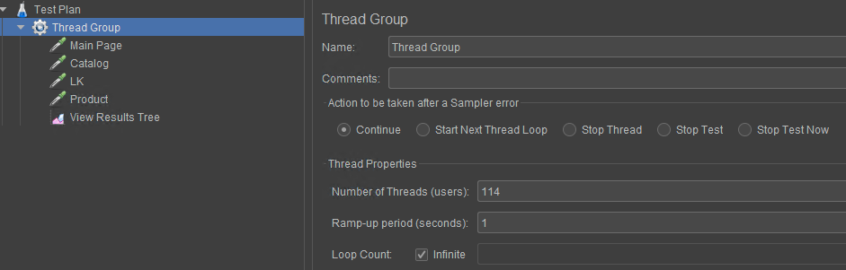
Thread Group
1
2
3
Notes:
Теперь наша тред группа выглядит так. Объясню, что тут у нас получилось. В первом блоке количество пользователей стало равно тому, что мы высчитали на предыдущем шаге. Время роста пользователей нам не нужно - это блок с цифрой два. Количество повторений нашего сценария мы задаем бесконечное, для того чтобы не думать о том, сколько повторений нам понадобиться на каждый вид тестов. Теперь добавим самый главный ингредиент, который как раз отвечает за то, какой тест мы будем прогонять. Первый в нашем списке это поиск максимума.

Slide 21
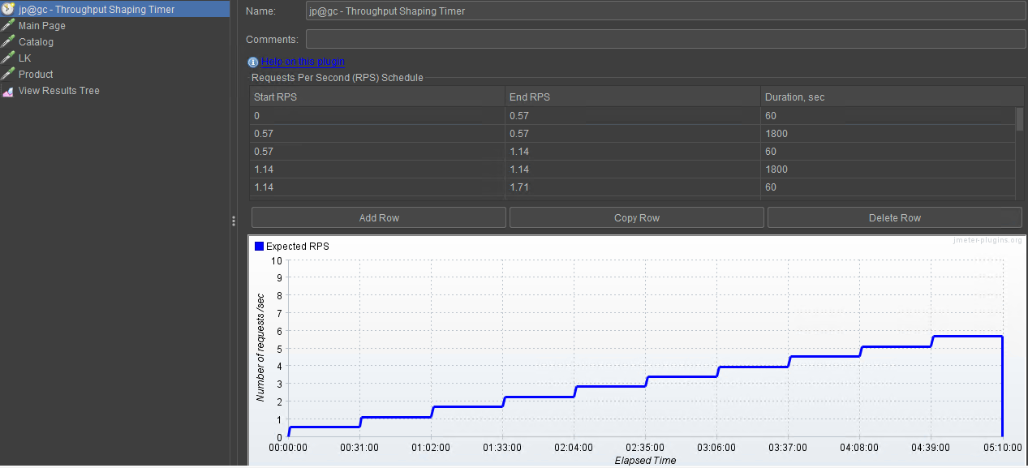
Throughput Shaping Timer
https://jmeter-plugins.org/wiki/ThroughputShapingTimer/
Notes:
Главный интгридиент это таймер. Таймеры в Jmeter эти те элементы, которые создают задержки между запросами. Есть простые таймеры, где мы можем константой указать значение задержки и тогда инструмент дойдя до него обязательно подождет перед тем как выполнить следующий запрос. Есть и умные таймеры, которые работают на весь сценарий. Пример такого перед вами. Это Throughput Shaping Timer, который умеет держать во всем сценарии определенное количество запросов в секунду на заданном интервале времени, начиная со старта. В данном случае я взял 10% от общего количество запросов в секунду, которое у нас 5.7. Получил 0.57 запросов в секунду - это и есть наш шаг. Мы увеличиваем нагрузку на него каждые 30 минут, а сам переход с одного шага на другой длиться одну минуту. Получается вот такая красивая лесенка, которая является довольно типичной для тестов поиска максимума.

Slide 22
Тип теста | Условия завершения теста | Максимальная длительность | План
Тест поиска максимума | 1. Процент ошибок за минуту стал больше чем 10% 2. Времена отклика за последние 5 минут стали выше чем 5 сек 3. Очередь не уменьшается на протяжении 10 минут | 1) 100%/10 = 10 шагов 2) 1 шаг = 30 мин. 3) 10 шагов*30 мин = 5ч. | Начинаем с 10% от профиля Каждые 30 минут увеличиваем нагрузку на 10%, пока не дойдем до 100% или не сработает условие завершение теста
Подтверждение максимума | 1. Процент ошибок за минуту стал больше чем 10% 2. Времена отклика за последние 5 минут стали выше чем 5 сек 3. Очередь не уменьшается на протяжении 10 минут | 2 часа | За 10 минут выходим на на нагрузку равную 90% от найденного максимума и держим на этом уровне. Если тест завершается раньше максимального времени - провести поиск максимума повторно уменьшив профиль на 10 процентов.
Тест стабильности | 1. Процент ошибок за 10 минут стал больше чем 10% 2. Времена отклика за последние 10 минут стали выше чем 5 сек 3. Очередь не уменьшается на протяжении 40 минут 4. Свободная память непрерывно уменьшается несколько часов | 24 часа | За 10 минут выходим на на нагрузку равную 90% от найденного максимума и держим на этом уровне
Notes:
Теперь, когда мы реализовали наш первый по плану тип теста, а именно поиск максимума. Нам нужно реализовать наш профиль.

Slide 23
Профиль нагрузки
Операция | Запрос | Интенсивность в секунду
Переход на главную | shop.ru/ | 2
Переход в каталог | shop.ru/catalog | 1,5
Переход в личный кабинет | shop.ru/lk | 1
Переход в карточку товара | shop.ru/catalog/prod_id=1 | 1,2
Notes:
Напомню, что выглядит он так. Первый запрос 2 раза в секунду, второй полтора и так далее. Теперь реализуем и это.

Slide 24
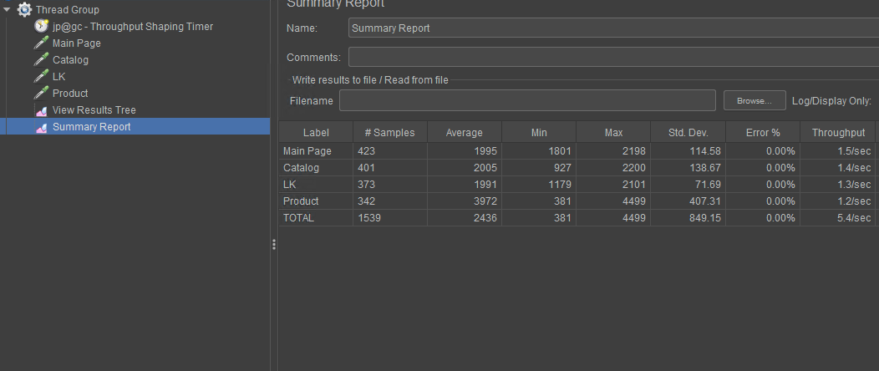
Summary Report
Notes:
Для начала проверим, что же мы получим если мы запустим тест таким какой он есть. Для этого добавим еще один Listener, который показывает суммарные результаты по тесту. А именно Summary Report. Выделенный столбец показывает, сколько запросов в секунду происходит по каждой операции. Это не совсем то что нам нужно. Поэтому есть два варианта:
Каждый запрос вынести в собственную тред группу и добавить ему собственный таймер
Задать относительную интенсивность для каждого
Хоть он и сложнее, но мы пойдем по второму пути. Я в нас верю - мы справимся!

Slide 25
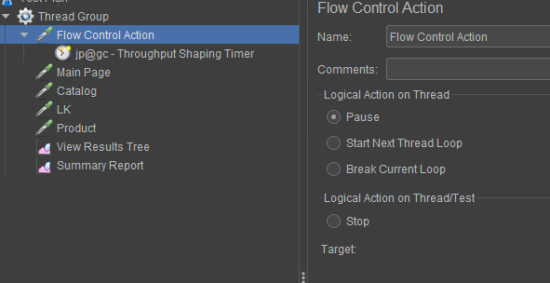
Notes:
Сначала добавляем элемент - так называемую “пустышку”, и делаем его родительским элементом нашего таймера. Внутри него настройки выставлять не нужно, всё как стоит по умолчанию, нам так и надо. Этот элемент не делает абсолютно ничего, точнее он делает паузу в сценарии, но делает её на 0 миллисекунд. Его смысл, в том, чтобы мы могли поставить наш таймер дочерним элементом. Это нужно для того, чтобы наш таймер не считал сколько у нас элементов в сценарии, а после этого делил интенсивность на всех. В такой ситуации таймер видит только Flow Action Control и поэтому считает запросы в секунду так, как если бы элемент в сценарии был бы всего 1.

Slide 26
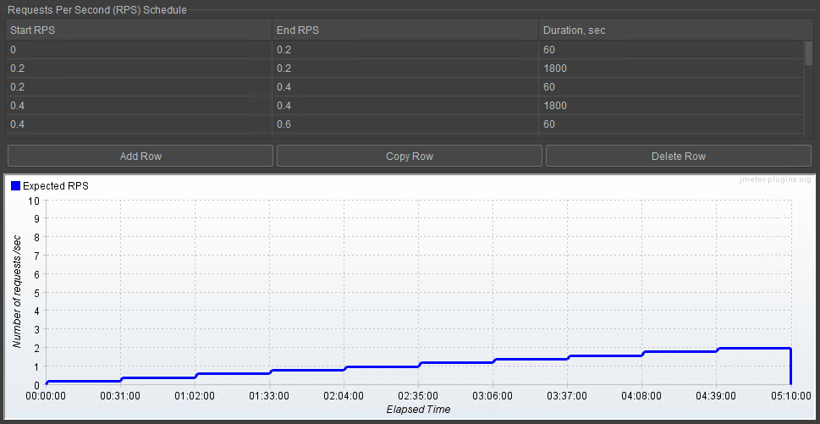
Throughput Shaping Timer
Notes:
Далее переписываем наш шейпинг таймер. Теперь мы должны брать 10% не от максимального количества запросов в секунду, а просто от самой максимального значения среди операций. Так как все последующие будут выстраиваться относительно нее. Наше максимальное значение у операции перехода на Главную страницу, таким образом, 10% это будет 0.2.

Slide 27
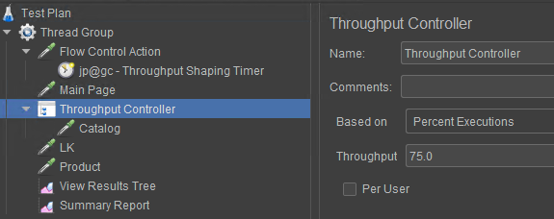
Throughput Controller
1
2
Notes:
Для относительной интенсивности существует такой замечательный элемент, как трупут котроллер. Его добавляем аналогично как и Flow Action Control, а именно - родительским элементом. Этот контроллер берет ту интенсивность которая до него доходит, и берет от неё определенный процент. Под номером два на слайде указано 75%, а в нашем случае на последней ступеньке теста в контроллер придет 2 запроса в секунду. Тогда в контроллер пропустит внутрь себя только 1.5 запроса в секунду из двух, то есть 75 процентов. Как раз этого нам и нужно. Для операций у которых одинаковая интенсивность можно делать общий контроллер. Теперь выставляем всем операциям свои контроллеры и запустим тест.

Slide 28
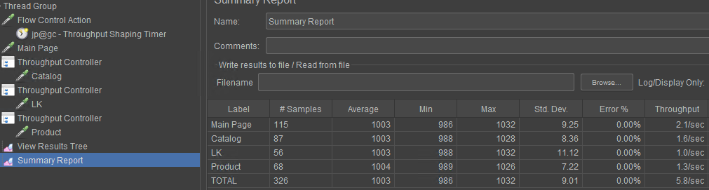
Summary Report
Notes:
Получаем то что нам нужно, у каждой операции своя интенсивность, а главное она с учетом округлений вверх совпадает с тем что задано в нашем профиле. Остались финальные штрихи. Скрипт держим в голове, а пока вернемся к глобальному плану и посмотрим, что нам осталось сделать.

Slide 29
Общий план:
Определиться с целью нагрузочного тестирования
Сбор данных для тестирования
Составить базовый профиль нагрузки
Сформировать план подачи нагрузки
Разработать скрипты
Мониторинг серверов приложения
Запустить тесты
Сбор результатов
Notes:
На этом этапе нам нужно как-то сделать таким образом, чтобы в момент когда мы нагружали можно было оценить то как реагирует на это система.

Slide 30
Мониторинг сервера
Связка:
telegraf - собирает и отправляет метрики в базу
influxdb - хранит метрики (база)
grafana - берет метрики из хранилища и визуализирует их
https://portal.influxdata.com/downloads/
https://grafana.com/grafana/download
Запуск: “telegraf -config telegraf.conf”
https://grafana.com/grafana/dashboards
Notes:
В качестве простого мониторинга рекомендую связку телеграф графана и инфклюс. Инфлюкс советую использовать версии 1.8, ибо более высокие графаной поддерживаются плохо. Сами мониторинги разворачиваются очень просто. Первым делом качаете инфлюкс и ставите его на машинку где у вас будут хранится данные тестов, запускаете файлик influxd.exe и оно работает. Далее на все машины с которых надо собирать данные о их нагруженности мы ставим телеграф, на каждой машинке перед запуском телеграфа нужно открыть конфигурационный файл и прописать там хост инфлюкса. После того запускаем файлик телеграф как показано на слайде. Последним ставим графану, запускается она также. Без настроек. В самой графане нужно будет указать где живет инфлюкс и можно уже визуализировать данные. А чтобы не заморачиваться самому выше есть ссылка на уже готовые дашборды под любые нужды. Думаю с этим легко справитесь.

Slide 31
Общий план:
Определиться с целью нагрузочного тестирования
Сбор данных для тестирования
Составить базовый профиль нагрузки
Сформировать план подачи нагрузки
Разработать скрипты
Мониторинг серверов приложения
Запустить тесты
Сбор результатов
Notes:
Итак пришло время самого интересного в процессе нагрузочного тестирования - а именно запуск теста. Для этого нужно сам скрипт немного подготовить.

Slide 32
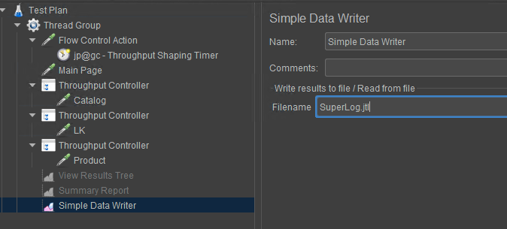
Подготовка
1
3
2
Notes:
Первое: из теста необходимо убрать любые листенеры - они будут мешать быстрой работе инструмента. Вообще старайтесь перед запуском максимально очищать скрипты, это может сэкономить много ресурсов и времени.
Второе: Добавляем только 1 листенер - это Simple Data Writer, обычный логгер и очень быстро работающий.
Третье: Вводим название лога нашего теста, Jmeter любит когда он в формате jtl

Slide 33
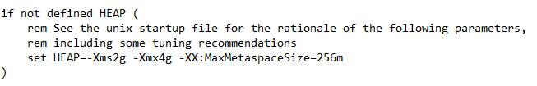
Еще одна подготовка
apache-jmeter-5.1.1\bin\jmeter.bat
или
apache-jmeter-5.1.1\bin\jmeter.sh
Notes:
Для того, чтобы у Jmeter были ресурсы, чтобы нагружать что-либо их нужно ему выделить. Делается это просто, заходите в папку bin в корне jmeter и находите там исполняющий файл. В зависимости от вашей операционной системы с расширением либо .bat либо .sh и меняете там строчку с конфигурацией хипа. Это только сколько вы готовы выделить инструменту оперативной памяти для осуществления нагрузки. Главное значение это Xmx, оно отвечает за максимум выделяемой памяти.

Slide 34
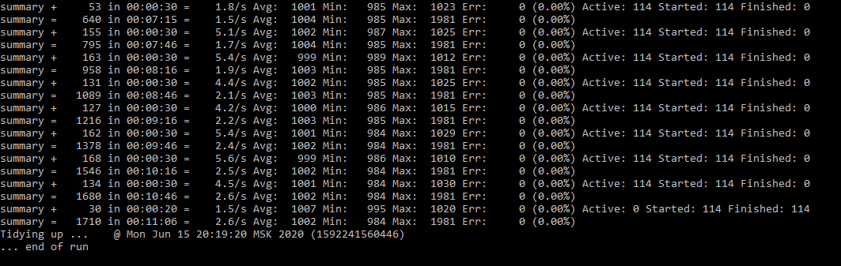
Запуск!
jmeter -n -t supertest.jmx
Notes:
Предварительно сохраните скрипт и закройте jmeter. А запускается нагрузка очень просто, достаточно ввести эту строку в командной строке, находясь в директории bin и тест побежит, радуя вас своими наглядными логами. Ключ -n означает, что вы запускаете инструмент в режиме консоли, что дает многократный прирост к его производительности и стабильности, а ключ -t требуется для указания вашего разработнного скрипта, чтобы Jmeter знал чем и как нагружать. На слайде пример вывода консоли теста, он пишет количество выполненных запросов, интенсивность, среднее, минимальное и максимальное время отклика в миллисекундах и количество ошибок вместе с информацией о виртуальных пользователях.

Slide 35
Общий план:
Определиться с целью нагрузочного тестирования
Сбор данных для тестирования
Составить базовый профиль нагрузки
Сформировать план подачи нагрузки
Разработать скрипты
Мониторинг серверов приложения
Запустить тесты
Сбор результатов
Notes:
Теперь, после того как у вас прошла нагрузка - время посмотреть, как она проходила. Для этого снова открываем наш инструмент.

Slide 36
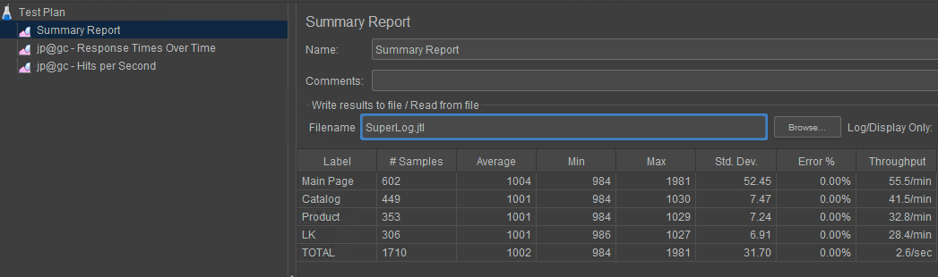
Сбор результатов
2
1
3
Notes:
Первым делом добавляем в любой тест-план любые листнеры, которые вам интересны. Далее нажимаем кнопочку броуз и выбираем файлик наших логов, который указывали в Simple Data Writer, после чего у нас появляются результаты за прошедший только что тест. Тут я немного накосячил и результатов созданного вместе с вами теста у меня не оказалось, но уверен суть процесса вы и без этого поймете.
Также очень рекомендую использовать Backend Listner, который также умеет писать результаты в инфлюкс, а после чего вы можете их в онлайне наблюдать в графане. Про анализ и вид самих мониторингов к сожалению сказать не успею, так как это тоже очень обширная тема. Хотелось бы отметить, что я вам рассказал достаточно упрощенный вариант проведения нагрузки. В нем не было наполнения базы данных, выбора инструмента нагрузки и еще нескольких вещей, но этого должно хватить для того, чтобы начать - поэтому всем удачных стрельб! А теперь передаю бразды правления своему коллеге Уралу, который вас познакомит с другими инструментами для нагрузки.

